Slide 1
Auditoría 4.0
Luis Piacenza
Vocal Comisión de Tecnología, REA
Chief Operating Officer (COO), Crowe Spain |Audit & Advisory

Slide 2
Posicionamiento REA
Reciente formación de una Comisión de Tecnología
Conocer los nuevos escenarios tecnológicos a los que ha de enfrentarse el auditor
Formación específica en tecnología aplicada a la auditoría de cuentas
Sesiones formativas
Laboratorios o talleres de productos
Publicación de documentos
Necesidades de los pequeños despachos
Inmadurez de la tecnología incluso en firmas con capacidad de despegar CAPEX

Slide 3
Auditoría e impactos
Analíticos / Tecnología subyacente en el cliente / Opacidad de la información en PyMES
Regtech / necesidad de automatizar el compliance
RPA / necesidad de validar la efectividad
Smart contracts / promesas y realidades

Slide 4
Un modelo para entender el camino hacia la digitalización
Operaciones
Marketing
Administración & Finanzas
Management + Gobierno
The Digital Rover
Mindset
Innovación como proceso + gestión del cambio + deep work
Conversaciones difíciles
Skillset
Metodos ágiles + fast prototyping + design thinking
IT at Board + nuevas formas de trabajo
Toolset
DOCI + industry 4,0 + RPA + IoT
UX + CRM + product launch
BI + D&A + Audit
Infraestructura + cyber resiliencia
Onset
Accountability + PMO + predicción
PMO + leading indicators

Slide 5
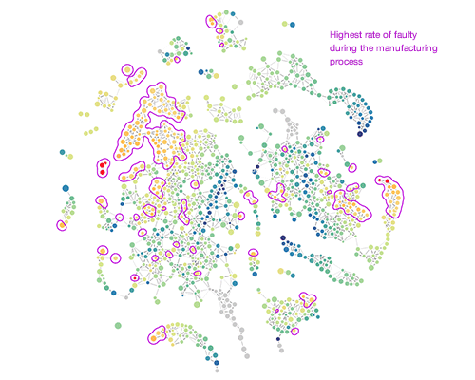
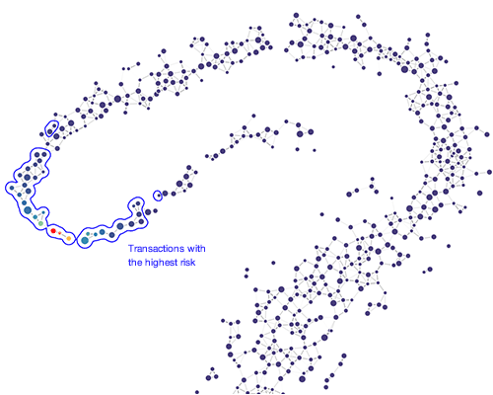
Uso real de AI Clusterización con Data Refiner
AML / PBC
Análisis de costes predictivo

Slide 6
Modelos de Innovación: Gestionando el cambio.

Slide 7
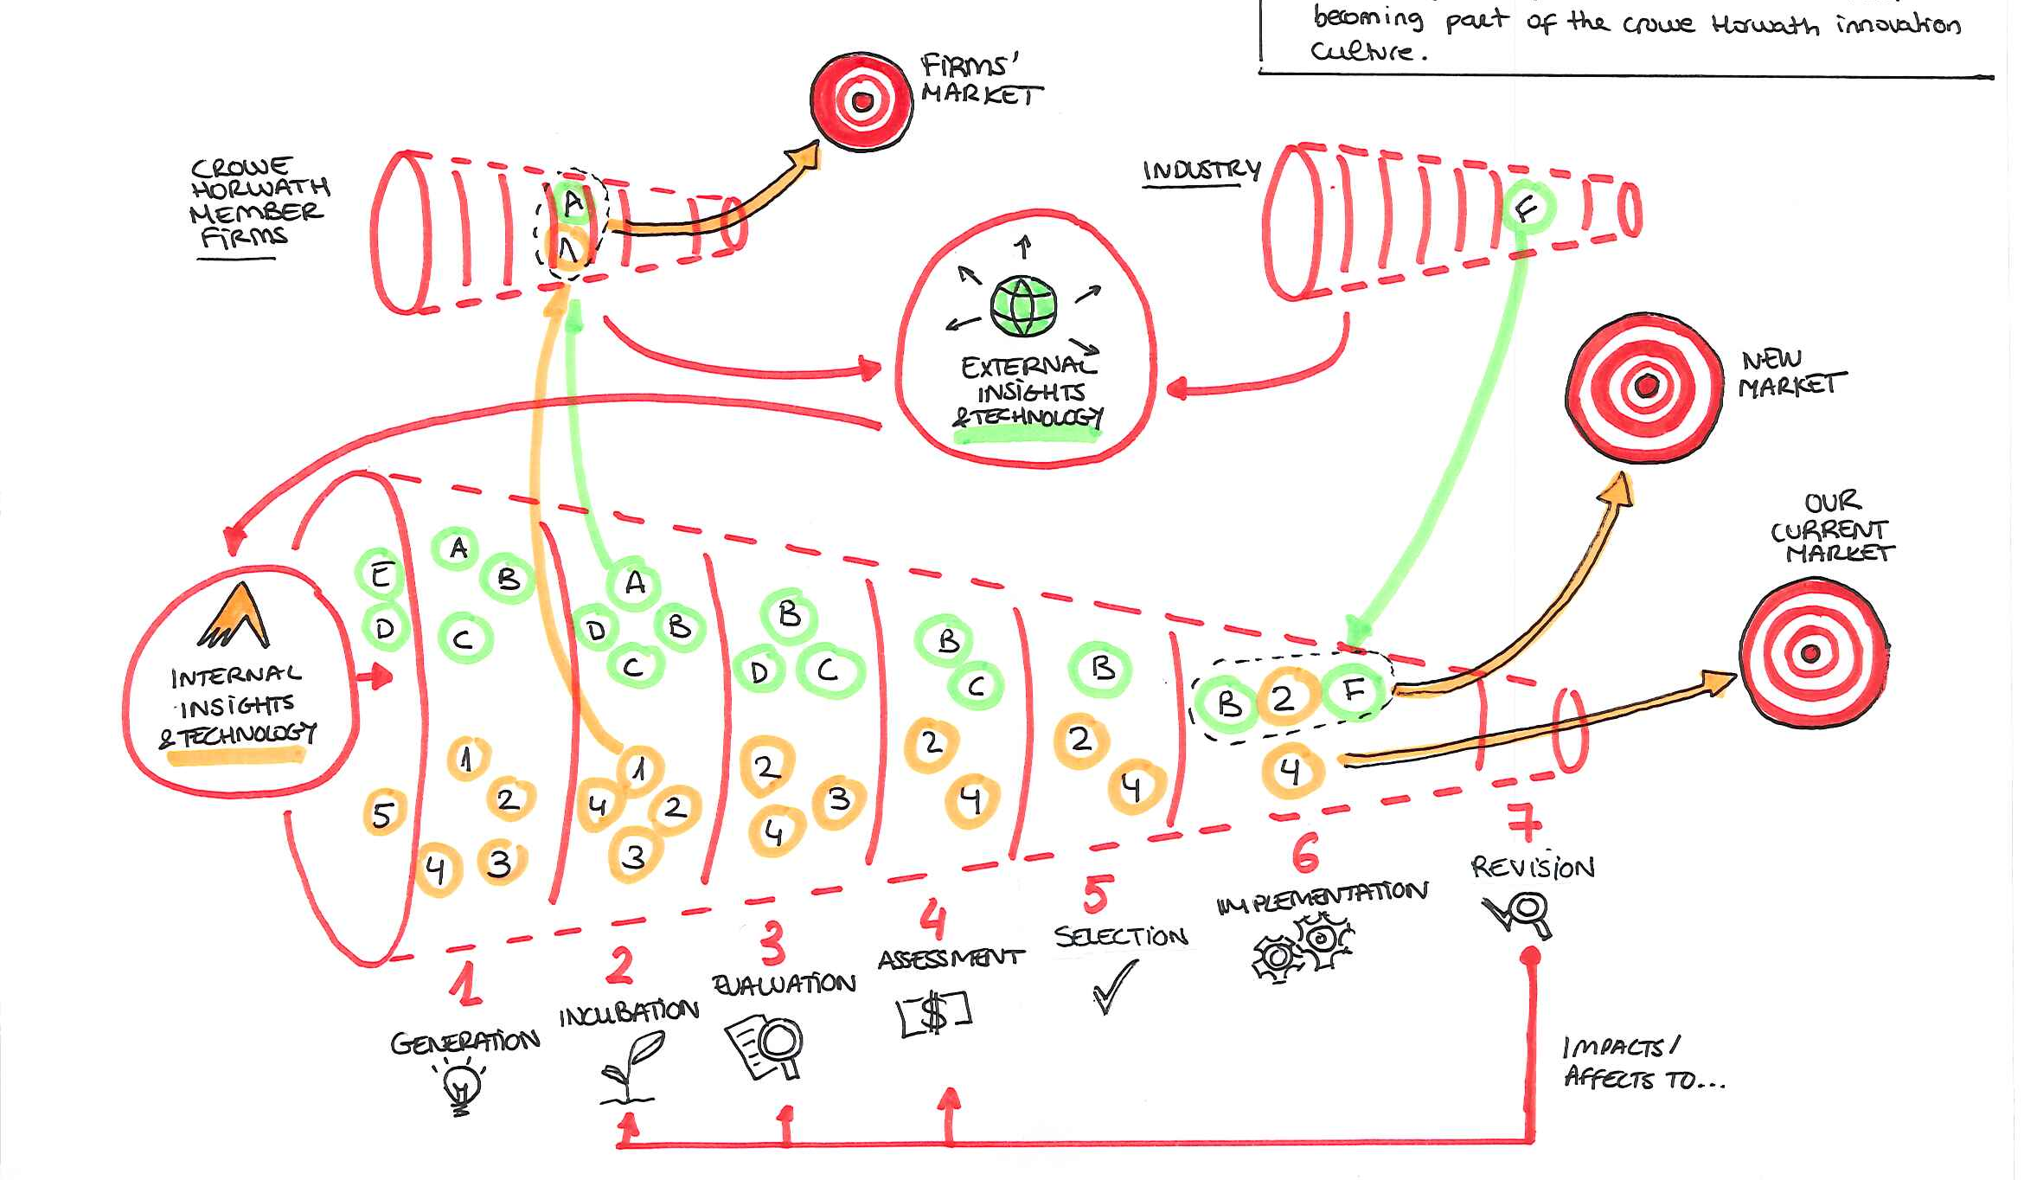
Modelos de Innovación: Gestionando el cambio.
Open Innovation

